Slide 1



INVESTICE DO ROZVOJE VZDĚLÁVÁNÍ
Nové modulové výukové a inovativní programy - zvýšení kvality ve vzdělávání
CZ.1.07/1.1.10/01.0063
Tento projekt je spolufinancován Evropským sociálním fondem a státním rozpočtem ČR

Slide 2
HTML tagy – formátování textu
4. část
Informatika 9. ročník
Marcela Kubátová

Slide 3
Formátování textu
Dokázat zformátovat text je jedním ze základních předpokladů tvorby solidních internetových stránek.
Možnosti formátování textu jsou v podstatě téměř obdobné jako u klasického textového editoru.
Převážně se pro formátování textu používají párové tagy.

Slide 4
Druh písma:
Formátování | TAG | Ukázka
Tučné | <B>…</B> | Tučné
Kurzíva | <I>…</I> | Kurzíva
Podtržené | <U>…</U> | Podtržené
Přeškrtnuté | <S>…</S> | Přeškrtnuté
S pevnou šířkou | <TT>…</TT> | S pevnou šířkou
Velké | <BIG>…</BIG> | Velké
Malé | <SMALL>…</SMALL> | Malé
Dolní index | <SUB>…</SUB> | _{Dolní} index
Horní index | <SUP>…</SUP> | ^{Horní} index
Blikající text | <BLINK>…</BLINK> | Blikající text

Slide 5
Velikost, barva a typ písma
<FONT>
obecně <FONT atribut=„hodnota“ atribut=„hodnota“ atribut=„hodnota“>
atribut SIZE=5 velikost písma od 1 – 7 (standardní hodnota je 3)
COLOR=„barva“
FACE=„font“

Slide 6
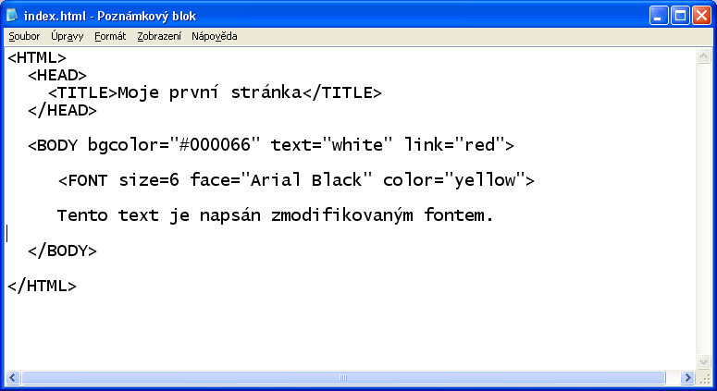
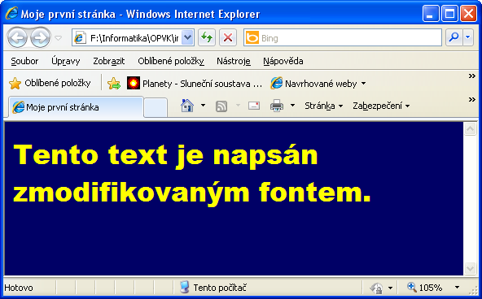

Slide 7
Nadpisy <H>
Existují jednoduché tagy pro nadefinování nadpisů:
<H1>…</H1> až <H6>…</H6>
nejmenší je H6, největší je H1

Slide 8
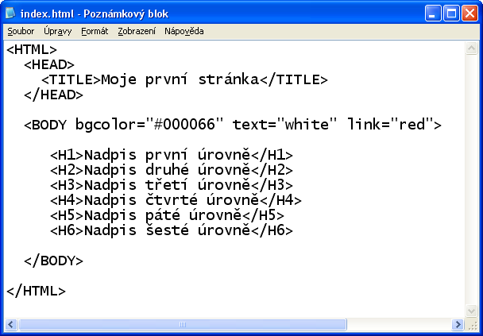
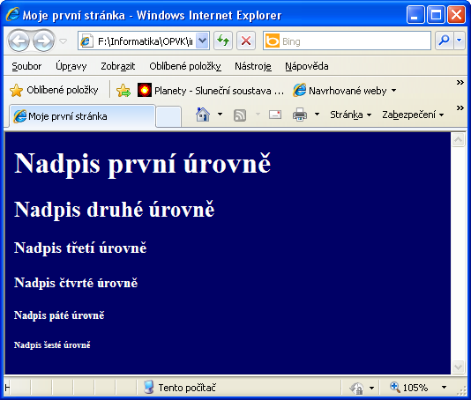

Slide 9
Oddělovací čára:
Pro oddělení částí stránky se používá vodorovná čára.
Čáru lze jednoduše zadat prostřednictvím samostatného tagu <HR> - provede tenkou stínovanou vodorovnou čáru přes celou šířku stránky.

Slide 10
Atributy tagu <HR>
Tag <HR> má čtyři parametry, které dovolují nadefinovat konkrétnější vlastnosti čáry.
SIZE=6 tloušťka čáry, hodnota od 1 – 10
NOSHADE čára nebude stínovaná
ALIGN=„left“ určí stranu, na kterou bude zarovnána
WIDTH=120 umožňuje měnit velikost, může se zadat v bodech, nebo v %

Slide 11
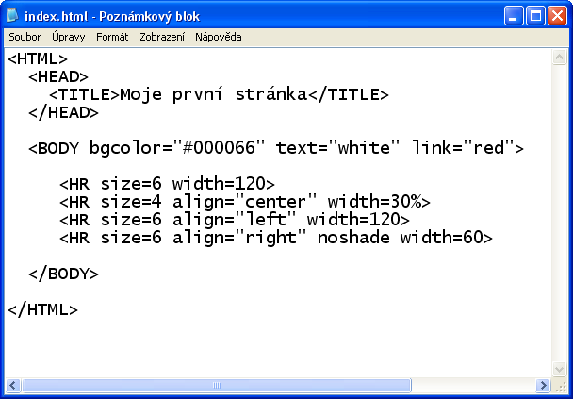
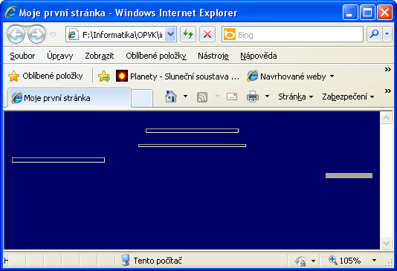

Slide 12
Zdroje:
Pavel Navrátil
Informatika a výpočetní technika 3
kompendium

